Slide 1
Что такое антонимы?
Урок русского языка во 2 классе

Slide 2
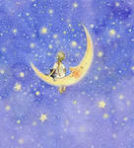
В языке есть слова, противоположные по значению. Такие слова называются антонимы.
День
Ночь

Slide 3
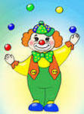
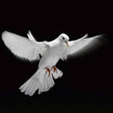
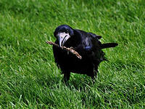
Найдите в стихах слова с противоположным значением
Грустный клоун громко плачет,
А веселый клоун скачет,
Хочет подвиг совершить –
Хочет реву рассмешить.
Долго рисовала Даша
Птиц оранжевой гуашью,
Но вмешался Дима в дело:
«Ворон – черный, голубь – белый!»

Slide 4
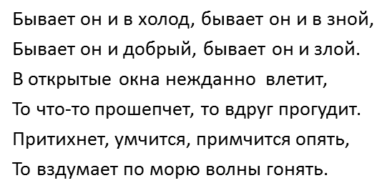
Найди пары слов-антонимов

Slide 5
ПОДБЕРИ К СЛОВАМ АНТОНИМЫ
ГРЯЗНЫЙ - ….
ТРУСЛИВЫЙ - …
МЯГКИЙ - …
ГРУБЫЙ - …
СВЕТЛЫЙ - …
СЛАДКИЙ - …
МАЛЕНЬКИЙ - …
МОКРЫЙ - …
КРУПНЫЙ - …
ГОЛОДНЫЙ - …

Slide 6
Вставь подходящие по смыслу слова в пословицы
Готовь сани летом, а телегу …
Вместе тесно, а врозь …
Думай медленно, а работай …
Корень учения горек, а плод …
Смелый побеждает, а трус…

Slide 7
Закончи строчки стихотворения
Скажу я слово ВЫСОКО,
А ты ответишь - …,
Скажу я слово ДАЛЕКО,
А ты ответишь - …,
Скажу тебе я слово ТРУС,
Ответишь ты …,
Теперь НАЧАЛО я скажу
Ну, отвечай …!

Slide 8
Спасибо!!!

